Slide 1
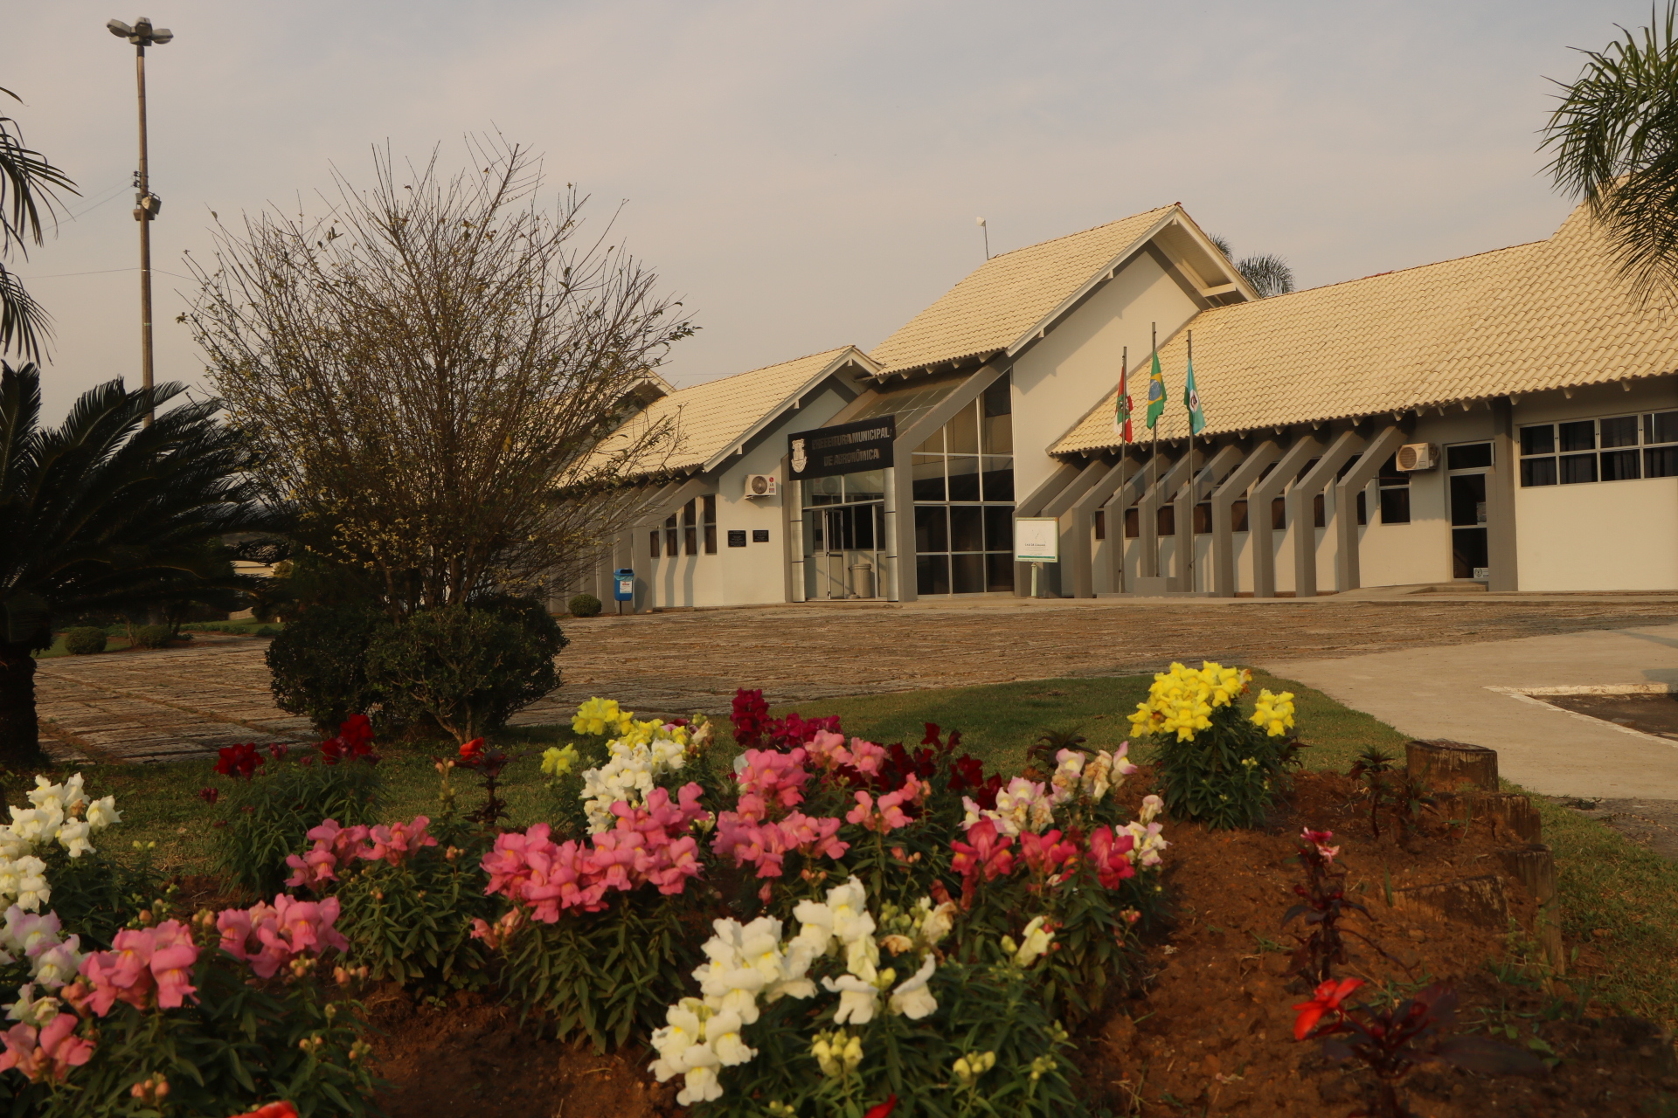
PREFEITURA MUNICIPAL DE AGRONÔMICA

Slide 2
Audiência Pública
DAS
METAS FISCAIS
3º quadrimestre - 2020

Slide 3
César Luiz Cunha
Prefeito Municipal
Francisco Alexandre Duarte Neto
Diretor do Deptº de Administração
Adriano José Vanderlinde
Contador
Jorge Alberto Aguiar
Agente de Controle Interno

Slide 4
Apresentação:
Adriano José Vanderlinde
Contador

Slide 5
CONTROLE FISCAL
A Audiência Pública da Avaliação de Metas Fiscais é um dos mecanismos de controle fiscal inserido na Lei de Responsabilidade Fiscal, que de uma forma genérica, vem tratar da avaliação da receita, despesa e dívidas da Administração.

Slide 6


EXIGÊNCIA LEGAL
O § 4º do artigo 9º da LRF prevê:
“Até o final dos meses de maio, setembro e fevereiro, o Poder Executivo demonstrará e avaliará o cumprimento das metas fiscais de cada quadrimestre, em audiência pública na comissão referida no § 1º do art. 166 da CF ou equivalente nas Casas Legislativas estaduais e municipais”.
A Audiência Pública é um mecanismo legal decorrente do princípio da publicidade, e visa trazer ao conhecimento da sociedade a forma como o Poder Executivo está gerindo o dinheiro público.

Slide 7
GASTOS COM SAÚDE
LC 141/2012 - Art. 7o Os Municípios e o Distrito Federal aplicarão anualmente em ações e serviços públicos de saúde, no
mínimo, 15% (quinze por cento) da arrecadação dos impostos a que se refere o art. 156 e dos recursos de que tratam o
art. 158 e a alínea “b” do inciso I do caput e o § 3º do art. 159, todos da Constituição Federal.

Slide 8
RECEITAS / Saúde
Receitas | R$
Receita Resultante do Imposto IPTU............................... Receita Resultante do Imposto ITBI................................ Receita Resultante do Imposto ISS.................................. Receita Resultante do IRRF............................................. Receita de Transf. Constitucionais e legais....................... (Cota-parte FPM, ITR, IPVA, ICMS, IPI-Exportação) Total de Receitas de Impostos e transferências legais. | 540.328,71 300.460,91 908.572,91 444.542,21 13.722.611,28 _____________ 15.916.516,02

Slide 9
DESPESAS / Saúde
Total das Despesas c/Recursos Vinculados:
R$ 1.662.169,50
Total das Despesas c/ Recursos Próprios em Ações e Serviços Públicos de Saúde:
R$ 2.445.119,69
Restos a Pagar Inscritos no Exercício 2019
Processados.................................R$ 48.619,50
Não Processados..........................R$ 42.384,11
Pagos.............................................(R$ 80.630,72)
Cancelados....................................(R$ 10.372,89)
Saldo...............................................R$ 0,00

Slide 10
APLICAÇÃO EM AÇÕES E SERVIÇOS PÚBLICOS DE SAÚDE NO 3º QUADRIMESTRE/2020
Total das despesas próprias com ações e serviços públicos de saúde: $ 2.445.119,69
Total das Receitas de Impostos e Transferências Constitucionais e Legais: R$ 15.916.516,02
Aplicação em Saúde:
15,36%

Slide 11



“GASTOS COM O ENSINO“
Conforme art. 212 da CF, o município deverá aplicar anualmente, no mínimo 25% das receitas resultantes de impostos em manutenção e desenvolvimento do ensino.

Slide 12

“Aplicação em educação“
(1) DESPESAS COM ENSINO FUNDAMENTAL:
R$ 2.233.474,02
(2) DESPESAS COM EDUCAÇÃO INFANTIL:
R$ 1.614.256,50
(3) DEDUÇÕES CONSIDERADAS P/ FINS DE LIMITE CONSTITUCIONAL (Perdas do Fundeb):
-R$ 392.354,43
Total das despesas c/ações típicas com a MDE:
(Manutenção e Desenvolvimento do Ensino)
((1+2)-3) R$ 4.240.084,95

Slide 13
“Aplicação em educação “
Com o total da receita de impostos de transferências constitucionais e legais de:
R$ 16.551.365,84
tem-se ao término do 3ºquadrimestre de 2020 a aplicação em educação de:
25,62%

Slide 14
MÍNIMO DE 60% DO FUNDEB NA REMUNERAÇÃO DOS PROFISSIONAIS DO MAGISTÉRIO
60% dos recursos anuais totais recebidos do FUNDEB deverão ser destinados ao Pagamento da Remuneração dos Profissionais do Magistério da Educação Básica em Efetivo Exercício na Rede Pública.
(art. 22 da Lei Federal nº11.494/2007)

Slide 15

Receitas Recebidas do FUNDEB:
R$ 2.351.139,51

Slide 16

MÍNIMO DE 60% DO FUNDEB NA REMUNERAÇÃO DOS PROFISSIONAIS DO MAGISTÉRIO
Gasto Total com o Pagamento dos
Profissionais do Magistério:
Com Educação Infantil: R$ 1.223.039,76
Com Ensino Fundamental: R$ 1.106.465,28
R$ 2.329.505,04 (01)
Outras Despesas: R$ 0,00 (02)
TOTAL DAS DESPESAS DO FUNDEB = R$ 2.329.505,04 (01+02)
TOTAL DAS DEDUÇÕES CONSIDERADAS PARA FINS DE LIMITE DO FUNDEB: R$ 1.514,09

Slide 17
Mínimo de 60% do FUNDEB na remuneração dos
Profissionais do Magistério
Considerando:
Total das Receitas: R$ 2.351.139,51
Total das Despesas do FUNDEB para fins de limite: R$ 2.327.990,95
O mínimo de 60% do FUNDEB aplicado com a Remuneração do Magistério ao término do 3ºquadrimestre/2020 foi de:
99,02%

Slide 18



METAS DE ARRECADAÇÃO
Receita Prevista para o período: R$ 24.084.855,74
Receita Realizada no período:
R$ 24.732.065,79
Receita Acima da prevista:
R$ 647.210,05
Assim sendo, cumpriu-se a meta
conforme o previsto no Art. 13, da LRF

Slide 19

Comportamento Orçamentário Consolidado
3º Quadrimestre/2020
“DESPESA LIQUIDADA”
Despesa
R$ 23.067.643,72
-
Receita
R$ 24.732.065,79
Superávit Orçamentário: R$ 1.664.422,07

Slide 20
Comportamento Orçamentário Consolidado
3º Quadrimestre/2020
“DESPESA EMPENHADA”
DESPESA
R$ 23.285.554,42
-
RECEITA
R$ 24.732.065,79
Superávit Orçamentário: R$ 1.446.511,37

Slide 21
RECEITA CORRENTE LÍQUIDA
I - RECEITAS CORRENTES ARRECADADAS:
R$ 24.315.019,51
(Impostos, Taxas e Contribuições de Melhoria, Contribuições, Rendimentos de Aplicação Financeira, Receita Agropecuárias, Industrial, de Serviços, Transferências Correntes)
II - DEDUÇÃO DA RECEITA P/ FORMAÇÃO DO FUNDEB:
R$ 2.744.519,72
III - RECEITA CORRENTE LÍQUIDA:
(III) = (I - II) R$ 21.570.499,79

Slide 22

GASTOS COM PESSOAL
Segundo art. 18 da LRF:
Incluem Despesa com Pessoal: Despesa com pessoal ativo, inativo e pensionista, incluindo vencimentos e vantagens, subsídios, proventos da aposentadoria, reformas e pensões, adicionais, gratificações, horas extras e vantagens pessoais, bem como os encargos sociais e as contribuições às entidades de previdência.
Excluem-se as indenizações por demissão, os incentivos à demissão voluntária, as decorrentes de decisão judicial de competência de período anterior e de inativos, custeadas por recursos provenientes da arrecadação de contribuições dos próprios segurados, conforme o disposto no art. 18 da LRF.
Métodos de Apuração: Somatório da Despesa com Pessoal realizada no mês em referência e nos onze meses imediatamente anteriores.
Indicador: Receita Corrente Líquida Ajustada

Slide 23
a) PODER EXECUTIVO:
O Total das Despesas com Pessoal foi de:
R$ 9.836.700,83
Considerando a Receita Corrente Líquida de:
R$ 21.570.499,79
(-)Emendas Individuais : R$ 475.000,00
Receita Corrente Líquida Ajustada:
R$ 21.095.499,79
Tem-se uma aplicação de: 46,63%
Assim sendo, o município não ultrapassou os limites
impostos pela LRF:
Alerta(48,60%); Prudencial (51,30%) Máximo (54%)

Slide 24
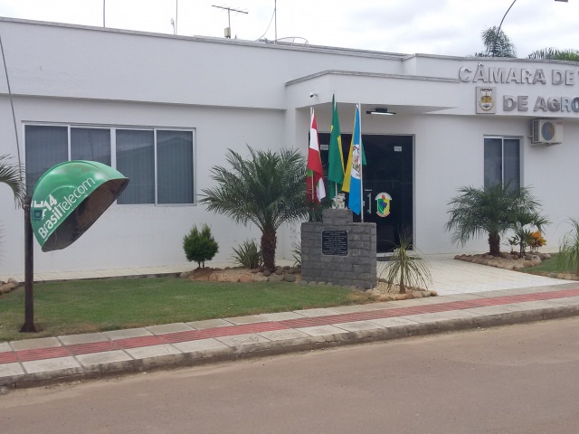
b) PODER LEGISLATIVO:
Total das despesas c/ Pessoal:
R$ 715.223,41
Percentual de aplicação: 3,39%
Cumpriu-se assim com
os limites impostos pela LRF:
a)LIMITE MÁXIMO: 6%
b)LIMITE PRUDENCIAL: 5,7%
c)LIMITE DE ALERTA: 5,4%

Slide 25


c) CONSOLIDADO:
(PODER EXECUTIVO + PODER LEGISLATIVO)
Os gastos consolidados com pessoal
foram de: R$ 10.551.924,24.
correspondendo a 50,02%
Cumpre-se assim os limites:
Limite Prudencial de 57%;
Limite Máximo de 60%;

Slide 26
TRANSFERÊNCIAS FINANCEIRAS
CONTA | TOTAL PREVISTO | TOTAL TRANSFERIDO | DIFERENÇA
FUNDO DA INFÂNCIA E ADOLESCÊNCIA - FIA | R$ 30.000,00 | R$ 0,00 | -R$ 30.000,00
FUNDO DA SAÚDE | R$ 2.703.221,60 | R$ 2.510.152,12 | -R$ 193.069,48
FUNDO DA ASSISTÊNCIA SOCIAL | R$ 537.500,00 | R$ 568.392,04 | R$ 30.892,04
FUNDO AMBIENTAL | R$ 1.000,00 | R$ 0,00 | -R$ 1.000,00
CÂMARA DE VEREADORES | R$ 1.098.000,00 | R$ 1.098.000,00 | R$0,00
 |  | (devolução de R$ 134.722,40)
TOTAL DE TRANSFERÊNCIAS CONCEDIDADAS | R$ 4.369.721,60 | R$ 4.176.544,16 | -R$ 193.177,44

Slide 27
INVESTIMENTOS PARA O MUNICÍPIO
PREVISÃO DE DESPESAS DE INVESTIMENTO
PARA O EXERCÍCIO DE 2020
+
SUPLEMENTAÇÕES E CRÉDITOS ADICIONAIS =
R$ 8.329.530,93
OS INVESTIMENTOS REALIZADOS
AO TÉRMINO DO 3º QUADRIMESTRE/2020 são de:
R$ 3.043.115,26
correspondendo a: 36,53%

Slide 28

LEI ORÇAMENTÁRIA X PROGRAMAS DO PPA
Os valores orçados na Lei Orçamentária para os
Programas do PPA – Plano Plurianual de Investimentos e alterações orçamentárias para o exercício de 2020 totalizam a importância de:
R$ 30.437.347,29
Total das despesas liquidadas ficou em:
R$ 23.067.643,72
O Saldo final no 3º quadrimestre/2020 registra, portanto: R$ 7.369.703,57

Slide 29

Obrigado !
Prefeitura Municipal de Agronômica
www.agronomica.sc.gov.br

